Slide 1
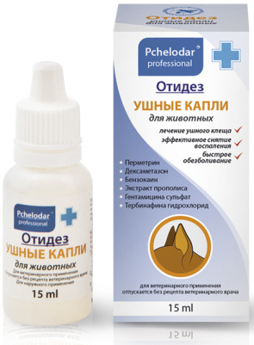
Отидез ушные капли для животных
Свойства
Выгода
1
Тербинафина гидрохлорид в составе капель
Содержит гентамицина сульфат
Благодаря дексаметазону
В составе капель содержится бензокаин
Содержание перметрина
Экстракт прополиса
обладает широким спектром действия против патогенной грибковой микрофлоры
который уничтожает бактерии, живущие в ушном проходе животных
капли оказывают выраженное противовоспалительное и противоаллергическое действие
анестетик, препятствующий возникновению болевых ощущений в ушах
обеспечивает противопаразитарное действие препарата в отношении ушного клеща
оказывает выраженное бактерицидное, противовирусное, противогрибковое, ранозаживляющее и успокаивающее действие
2
3
4
5
Отидез
ушные капли
для животных
6

